Slide 1

CC
Implementação de Sistema DNS
Unidade Curricular de
Comunicações por Computador
FASE b – Versão Final
Universidade do Minho
Escola de Engenharia
Licenciatura em Engenharia Informática
3º ano | 1º semestre
Ano Letivo 2022/2023
Grupo 1 – PL5
Guilherme Martins - Millena Freitas - Vasco Oliveira

Slide 2

Índice?
Arquitetura do Sistema
Implementação do Multithreading
Implementação da Cache
Implementação do SR
Modelo de Informação
Modelo de Comunicação
Transferência de Zona
Planeamento do Ambiente de Teste
Testes realizados
Comentário Final
CC
Guilherme Martins, Millena Freitas, Vasco Oliveira
Grupo 1 PL5 - LEI – Universidade do Minho

Slide 3
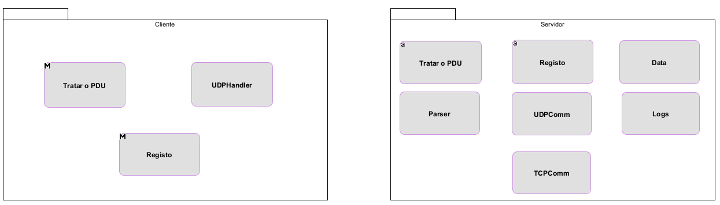
Arquitetura do Sistema?
Figura 1. Arquitetura da aplicação
CC
Guilherme Martins, Millena Freitas, Vasco Oliveira
Grupo 1 PL5 - LEI – Universidade do Minho

Slide 4
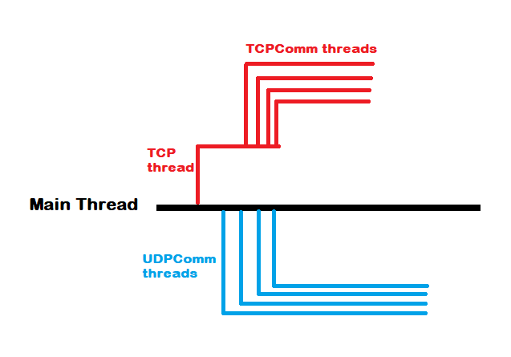
Implementação do Multithreading?
Figura 2. Esquema de Multithreading
CC
Guilherme Martins, Millena Freitas, Vasco Oliveira
Grupo 1 PL5 - LEI – Universidade do Minho

Slide 5
Implementação da Cache
A estrutura de dados utilizada para a cache é a mesma utilizada para guardar os dados de servidores que não suportam o serviço de caching;
Os mesmos métodos de pesquisa por type of value, utilizados na primeira fase para servidores que não possuem mecanismo de caching, foram utilizados para pesquisa por resposta na cache → não foi necessário código adicional para buscas;
Os métodos de busca na cache por type of value verificam se o TTL expirou, e caso tenha expirado, muda o campo valid para false e este já não será válido para a resposta → evita o uso de uma thread em background apenas para ser acordada eventualmente e percorrer toda a estrutura, o que consumiria mais recursos e comprometeria a eficiência
CC
Guilherme Martins, Millena Freitas, Vasco Oliveira
Grupo 1 PL5 - LEI – Universidade do Minho

Slide 6
Implementação da Cache
Primeiro procura-se na cache se há uma resposta direta à query recebida;
Caso tenha obtido resposta, procura por informação sobre os authorities values e extra values referentes a resposta que possam estar contidos na cache. Preenche o PDU com todas estas informações;
Caso não tenha obtido resposta, procura por uma resposta de referência. Ou seja, faz uma procura por longest-prefix match de modo a tentar chegar na resposta mais rapidamente com menor número de saltos. Caso encontre uma referência, preenche o PDU com a informação e com rcode 1 e nValues 0, o que indica explicitamente que trata-se de uma referência;
Caso não encontre uma referência, retorna o PDU nulo.
CC
Guilherme Martins, Millena Freitas, Vasco Oliveira
Grupo 1 PL5 - LEI – Universidade do Minho

Slide 7
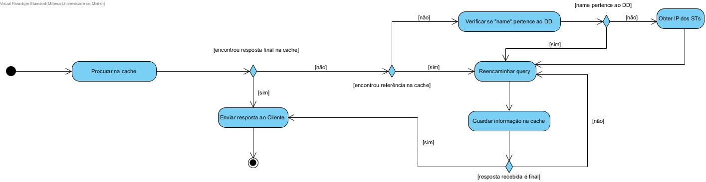
Implementação do SR?
Figura 3. Diagrama de atividades de funcionamento do SR
CC
Guilherme Martins, Millena Freitas, Vasco Oliveira
Grupo 1 PL5 - LEI – Universidade do Minho

Slide 8
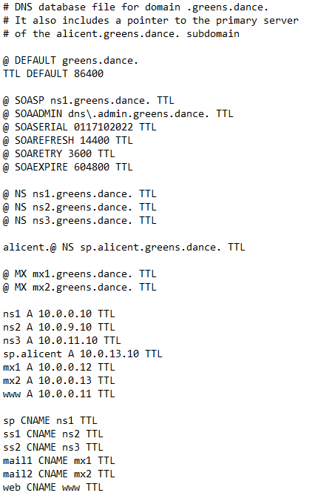
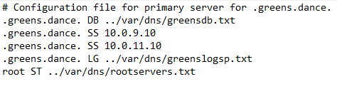

Modelo de Informação?
Figura 4. Ficheiro de configuração - SP domínio .greens.dance.
Figura 5. Ficheiro com os respetivos IPs dos servidores de topo (ST)
CC
Figura 6. Ficheiro de base de dados - SP domínio .greens.dance.
Guilherme Martins, Millena Freitas, Vasco Oliveira
Grupo 1 PL5 - LEI – Universidade do Minho

Slide 9
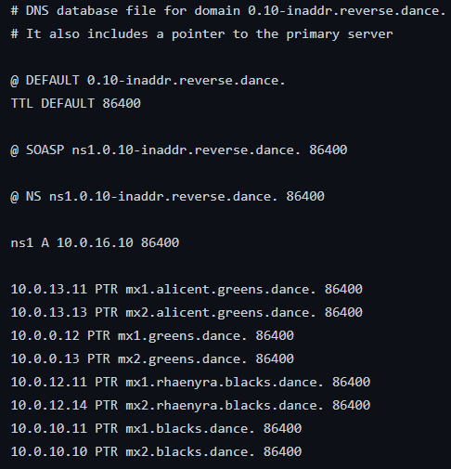
Modelo de Informação?
Figura 7. Ficheiro de configuração - SP domínio 0.10-inaddr.reverse.dance.
CC
Guilherme Martins, Millena Freitas, Vasco Oliveira
Grupo 1 PL5 - LEI – Universidade do Minho

Slide 10
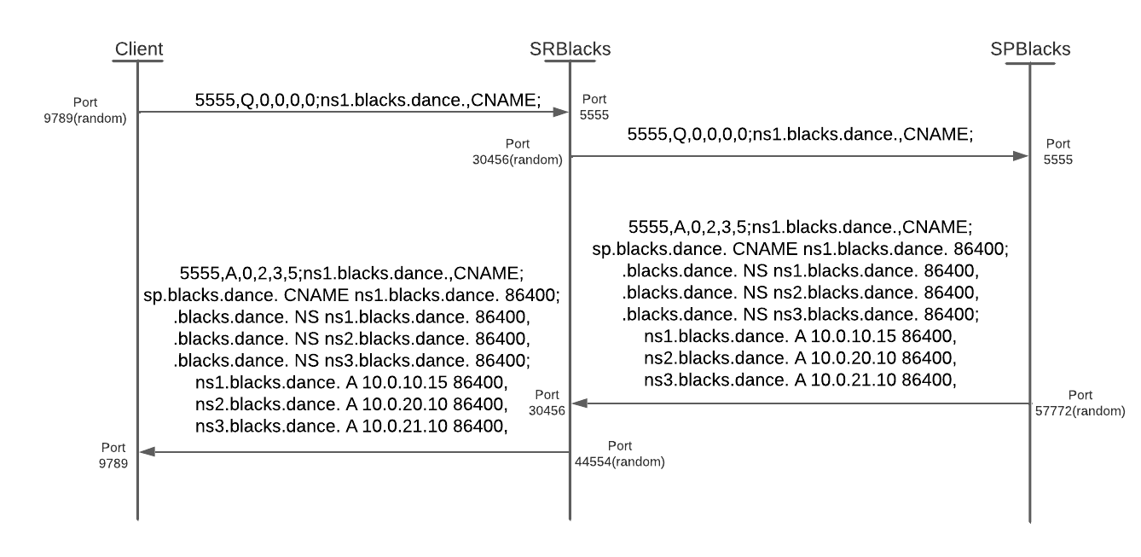
Modelo de Comunicação?
Figura 8. Envio/Resposta de uma query entre um SR e um CL através de DD
CC
Guilherme Martins, Millena Freitas, Vasco Oliveira
Grupo 1 PL5 - LEI – Universidade do Minho

Slide 11
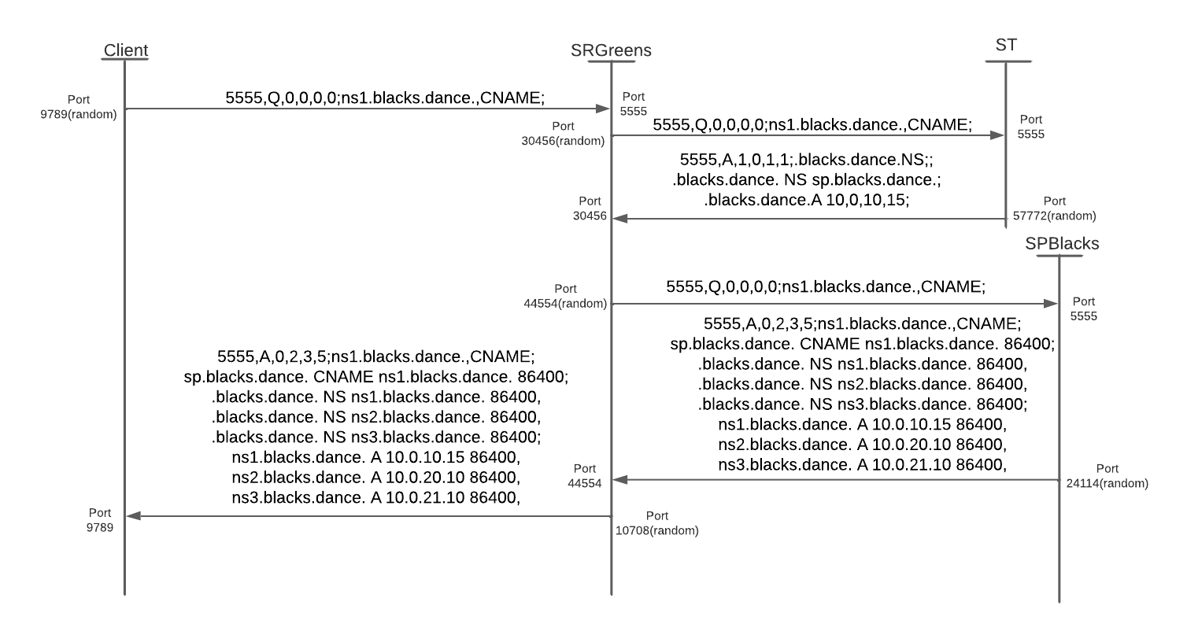
Modelo de Comunicação?
Envio/Resposta de uma query entre um SR e um CL através de DD
Figura 9. Envio/Resposta de uma query entre um SP e um CL através do ST
CC
Guilherme Martins, Millena Freitas, Vasco Oliveira
Grupo 1 PL5 - LEI – Universidade do Minho

Slide 12
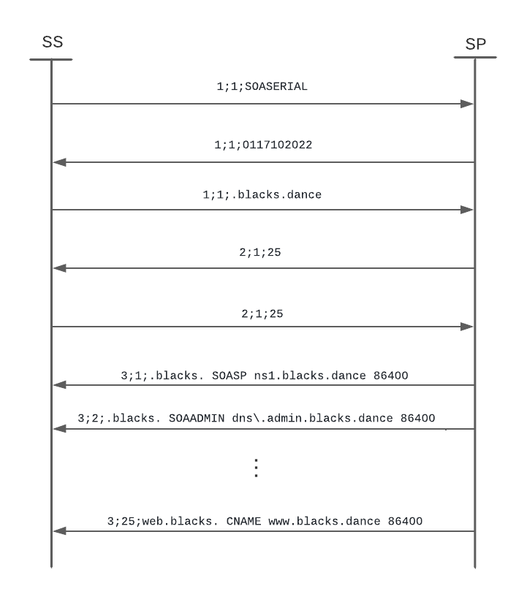
Transferência de Zona
Planeamento do Ambiente de Teste
?
CC
Figura 10. Exemplo de transferência de zona dentro do domínio .blacks.dance.
Guilherme Martins, Millena Freitas, Vasco Oliveira
Grupo 1 PL5 - LEI – Universidade do Minho

Slide 13
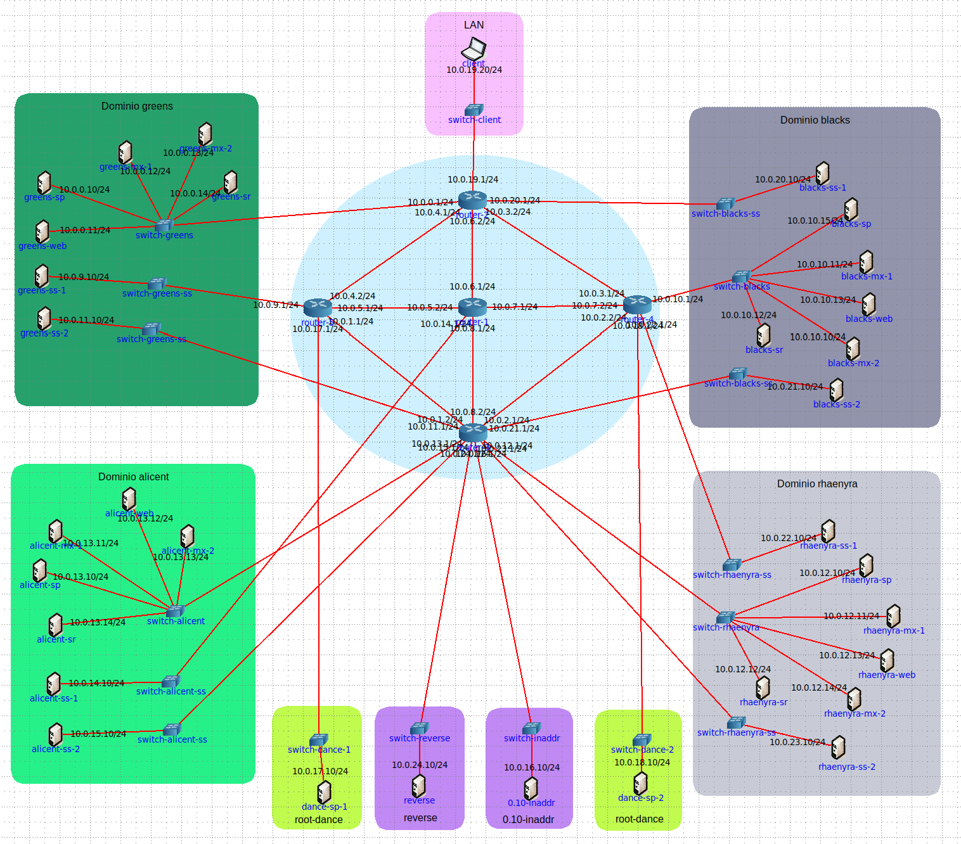
Planeamento do Ambiente de Teste
Planeamento do Ambiente de Teste
?
CC
Figura 11. Topologia do Ambiente de Teste
Guilherme Martins, Millena Freitas, Vasco Oliveira
Grupo 1 PL5 - LEI – Universidade do Minho

Slide 14
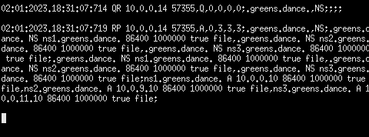
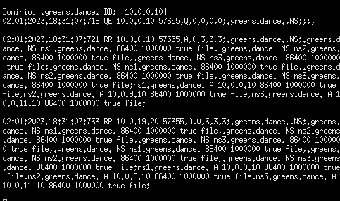
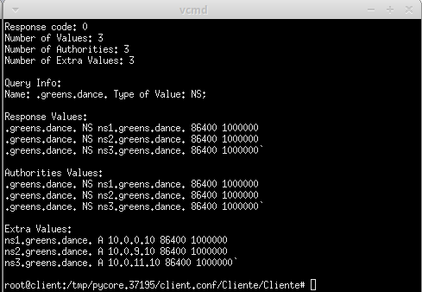
Testes realizados
Planeamento do Ambiente de Teste
?
Querie SR com DD
Figura 12. Servidor Primário .greens.dance.
CC
Figura 13. Servidor de Resolução no domínio .greens.dance.
Figura 14. Resultado final no Cliente
Guilherme Martins, Millena Freitas, Vasco Oliveira
Grupo 1 PL5 - LEI – Universidade do Minho

Slide 15
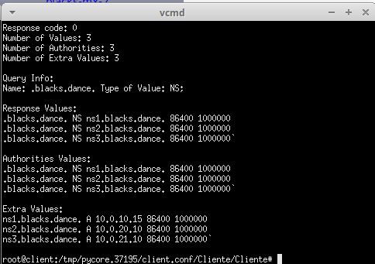
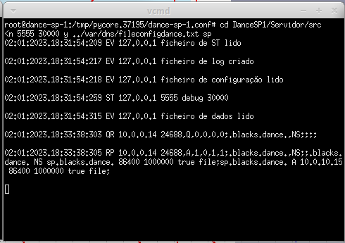
Testes realizados
Planeamento do Ambiente de Teste
?
Querie SR usando o ST
Figura 15. Cliente
Figura 16. ST .dance.
CC
Guilherme Martins, Millena Freitas, Vasco Oliveira
Grupo 1 PL5 - LEI – Universidade do Minho

Slide 16
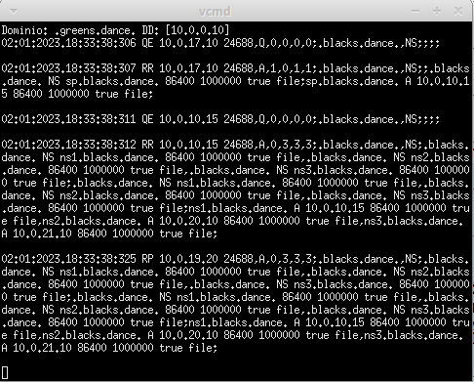
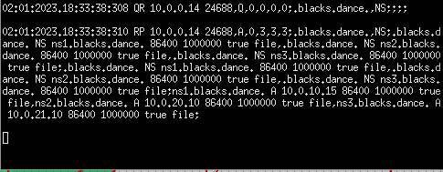
Testes realizados
Planeamento do Ambiente de Teste
?
Querie SR usando o ST
Figura 17. SP .blacks.dance.
Figura 18. SR .greens.dance.
CC
Guilherme Martins, Millena Freitas, Vasco Oliveira
Grupo 1 PL5 - LEI – Universidade do Minho

Slide 17
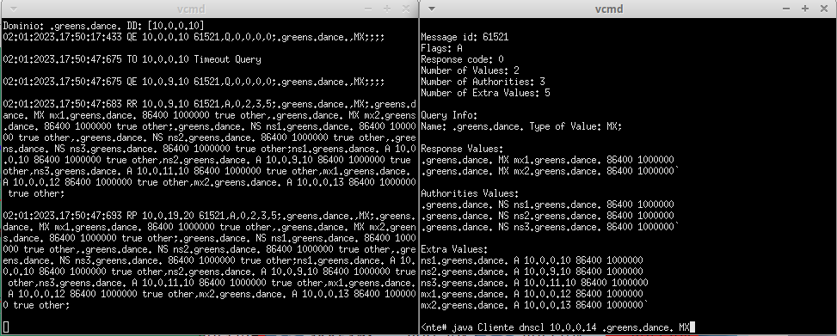
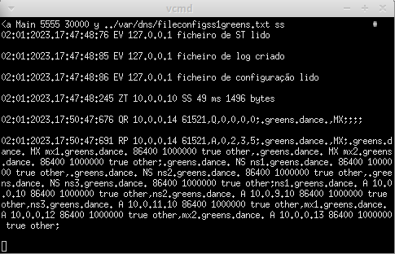
Testes realizados
Planeamento do Ambiente de Teste
?
Prova de Resiliência
Figura 20. SP .blacks.dance.
Figura 19. SR .greens.dance
CC
Guilherme Martins, Millena Freitas, Vasco Oliveira
Grupo 1 PL5 - LEI – Universidade do Minho

Slide 18
Testes realizados
Planeamento do Ambiente de Teste
?
Prova de Resiliência
Figura 21. Cliente
CC
Guilherme Martins, Millena Freitas, Vasco Oliveira
Grupo 1 PL5 - LEI – Universidade do Minho

Slide 19

Comentário Final
Planeamento do Ambiente de Teste
?
Modo normal e modo recursivo;
Controlo de erros mais robusto;
Mais logs;
Corresponde ao mínimo esperado de uma implementação de um sistema DNS e que foi muito útil não só para aprender sobre DNS, mas também para consolidar e adquirir conhecimentos sobre comunicação através de sockets UDP e TPC, multithreading, caching, parser de ficheiros, entre outros assuntos que são de imensa importância para o percurso acadêmico como um todo.
CC
Guilherme Martins, Millena Freitas, Vasco Oliveira
Grupo 1 PL5 - LEI – Universidade do Minho

Slide 20
CC
Implementação de Sistema DNS
Unidade Curricular de
Comunicações por Computador
FASE b – Versão Final
Universidade do Minho
Escola de Engenharia
Licenciatura em Engenharia Informática
3º ano | 1º semestre
Ano Letivo 2022/2023
Grupo 1 – PL5
Guilherme Martins - Millena Freitas - Vasco Oliveira

